Slide 1
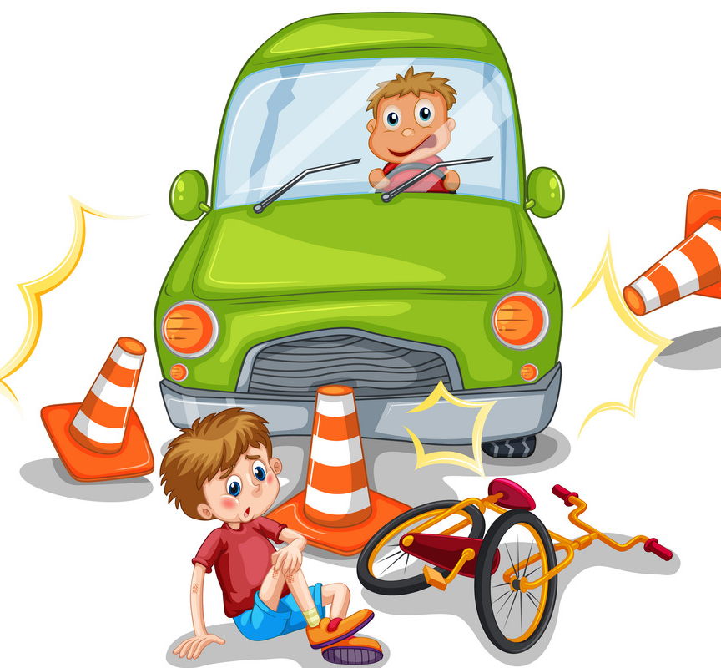
Да опазим децата на пътя
Седмица на превенция на детската пътна безопасност 11-15.09.2023 година
ДГ „Делфин“ - гр. Бургас

Slide 2
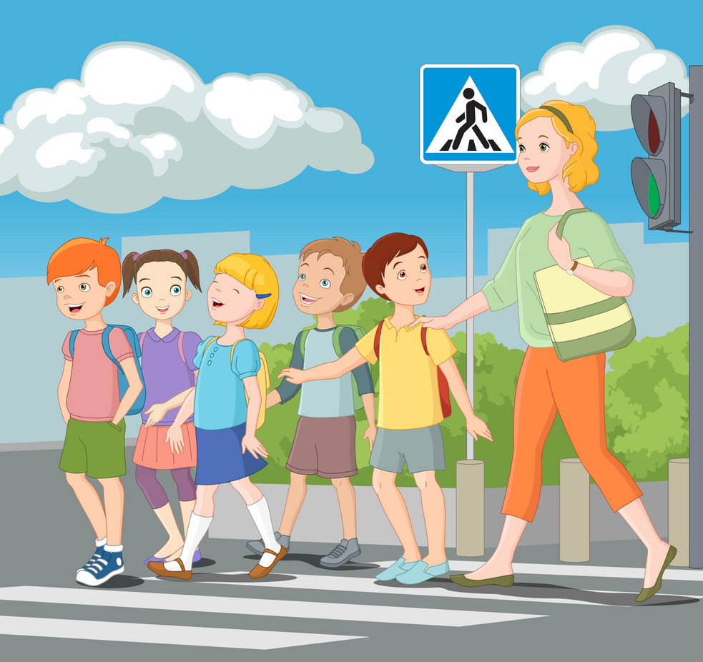
Скъпи родители, НЕ ЗАБРАВЯЙТЕ!!!
Децата са активни участници в движението и отговорност за тяхната безопасност на улицата носим всички ние – родители, учители и водачи.

Slide 3
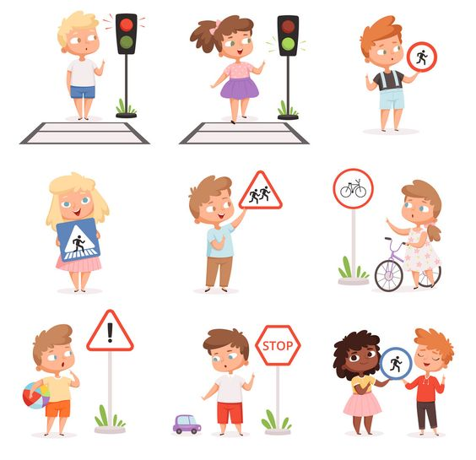
Как да опазим децата на пътя???
Спазвайте следните правила:
1. Използвайте първите дни на учебната година, за да припомните на детето си правилата за безопасно движение на пешеходците;
2. По време на пътуванията, обяснявате нагледно това, което се вижда на пътното платно – пътните знаци, грешките и опасното поведение на възрастни и деца на улицата;

Slide 4
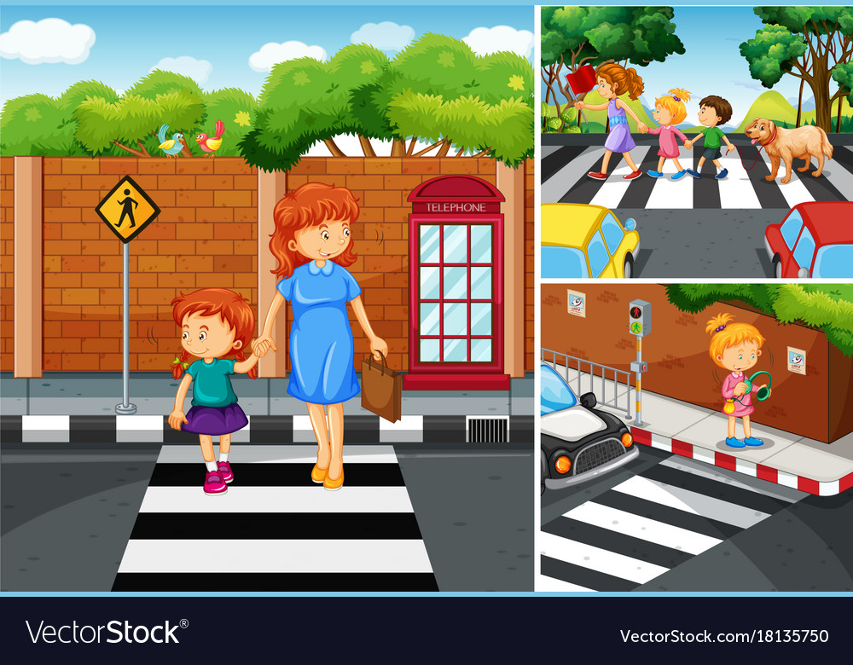
Как да опазим децата на пътя???
Спазвайте следните правила:
3. Придружавайте задължително Вашето дете до детската градина. По пътя му разяснявайте правилата за движение на пешеходците, местата за пресичане на пътното платно и кръстовищата, значението на светлините на светофара;

Slide 5
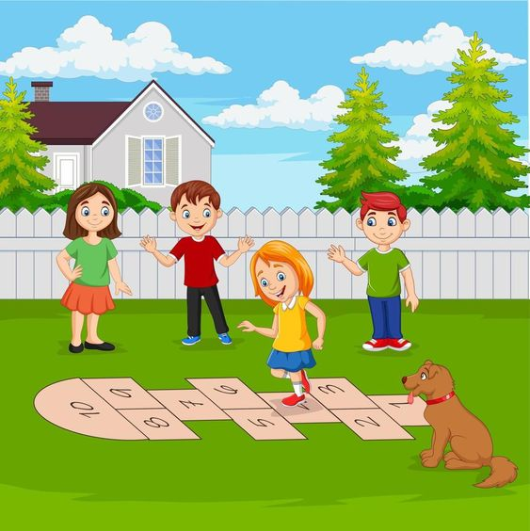
Как да опазим децата на пътя???
Спазвайте следните правила:
4. Ако пътувате с градския транспорт обяснете на детето си, че не трябва да се пресича пред спрял на спирка автобус и зад паркиран на улицата автомобил;
5 Когато вземете детето си от детска градина го заведете да играе на безопасно място и му обяснете защо;

Slide 6
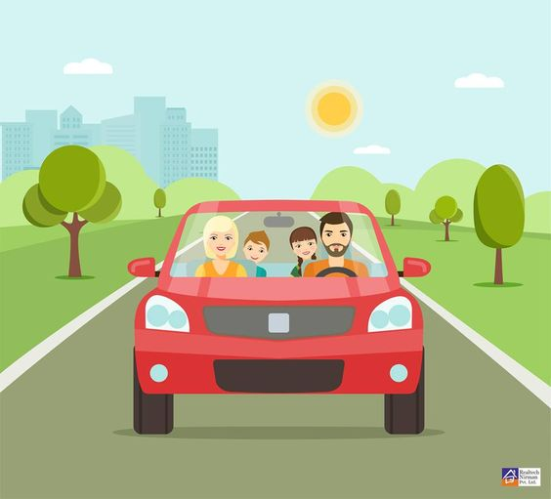
Как да опазим децата на пътя???
КАТО ВОДАЧИ НА ПЪТНИ ПРЕВОЗНИ СРЕДСТВА ВИЕ ТРЯБВА:
Да познавате и очаквате възможните реакции на децата, когато са на улицата или близо до нея;
Да карате с безопасна скорост, за да не се стигне до опасна ситуация или пътна злополука;
Да намалите скоростта, когато на и край платното се намира дете;
Да не возите малки деца на предната седалка, а на правилното за тях място.

Slide 7
Нашите послания
☛ Намалете скоростта!
☛ Не предприемайте рискови изпреварвания!
☛ Спазвайте правилата за движение!
☛ Слагайте обезопасителни колани винаги, когато се качите в автомобила!
☛ Тръгвайте на път отпочинали, а когато почувствате умора - спрете за почивка!
☛Не предоставяйте превозното средство на неправоспособни лица!
☛Не шофирайте в нетрезво състояние!
Бъдете пример за своите деца!

Slide 8
НЕ ЗАБРАВЯЙТЕ, ЧЕ ДЕЦАТА СА УЯЗВИМИ НА ПЪТЯ, ПРОСТО ЗАЩОТО СА ДЕЦА!
Те могат да знаят отлично пътните знаци, теорията на безопасността, може да печелят конкурси по познаване правилата на движение, но в крайна сметка са подвластни на своята детска природа. Щом са увлечени в игра или оживен разговор с приятели, се втурват през платното, забравили, че трябва да се оглеждат за приближаващи моторни средства. Играта напълно владее тяхното съзнание.
ДА БЪДЕМ РАЗУМНИ, ПРЕДВИДЛИВИ И ДА НАМАЛИМ СКОРОСТТА …, ЗА ДА ЗАПАЗИМ ЖИВОТА!

